Slide 1
Голубцы овощные

Slide 2
Шаг 1
: Моем капусту и разбираем на листьяПосле того, как капуста помыта, ее необходимо разобрать на отдельные листочки. Для этого, кладем капусту на стол, вверх черенком. Около основания листьев сделать ножиком аккуратный надрез и осторожно, не повреждая структуру листа (иначе начинка будет вываливаться при варке) отсоединить его от целого вилка.

Slide 3
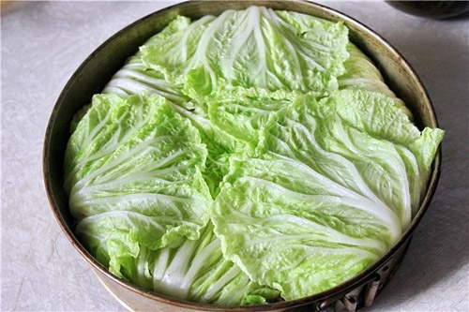
Шаг 2
: Варим капустные листья
Варка листьев осуществляется в заранее доведенной до кипения, подсоленной воде. Готовность наступает спустя 2-4 минуты после кипения (в зависимости от толщины листьев). Когда капустные листочки стали мягкими – их вынимают (удобно это делать шумовкой). Внимание! За один раз в кастрюлю кладут не больше 2-3 листьев, так как в противном случае, они не смогут провариться равномерно.

Slide 4
Шаг 3
Вынимаем листочкиПо мере приготовления капустных листьев их вынимают и кладут на дуршлаг, позволяя им, избавится от избыточной влаги.

Slide 5
Шаг 4
Обрабатываем капустные листочкиПеред тем как быть зафаршированными, у капустных листочков удаляют толстые части тонкую структуру листьев (прожилки). Это более характерно для больших вилков осенней капусты. Раннеспелые растения имеют более нежную и.

Slide 6
Шаг 5
Варим рис для начинкиДлиннозерный рис следует отварить в течении 5 минут (до полуготовности).

Slide 7
Шаг 6
Нарезаем грибы Грибы (шампиньоны, белые, опята, рыжики и т.д.) необходимо разрезать ломтиками по 0,5 см.

Slide 8
Шаг 7
Режем помидоры Снимаем с помидоры кожицу. Эффективнее этого сделать, предварительно обварив овощ кипятком. Нарезаем мелкими кубиками (или как Вам нравится).

Slide 9
Шаг 8
Рубим чеснок и зелень Измельчаем промытую и просушенную зелень, чистим и режем чеснок. Соединяем все с помидорами.

Slide 10
Шаг 9
Обрабатываем лук и морковь Измельчаем очищенный лук. Трем на крупной терке морковь. Не соединяем их!

Slide 11
Шаг 10
Обжариваем лук и морковь На заранее подогретой и промасленной сковороде обжариваем измельченный лук (приблизительно 2 минуты). Туда же добавляется морковь и жарится еще 3-4 минуты.

Slide 12
Шаг 11
Жарим грибы Выкладываем обжаренные лук с морковью из сковороды, в отдельную миску. В освободившуюся сковороду (на то же масло) кладем измельченные грибы.

Slide 13
Шаг 12
Перемешиваем ингредиенты Кладем в общую емкость: рис, грибы, лук с морковью, чеснок, молотый черный перец, зелень, 1-2 стол. ложки томатной пасты. Все тщательно перемешиваем.

Slide 14
Шаг 13
Фаршируем капустные листья На середину расстеленного, капустного листа кладем 1,5-2 стол. ложки начинки и заворачиваем голубцы.

Slide 15
Шаг 14
Обжариваем голубцы Получившиеся голубцы обжариваем в небольшом количестве растительного масла (на среднем огне), в течение 2 минут.

Slide 16
Шаг 15
Готовим «рассол» Воду, томатную пасту и соль перемешиваем вместе.

Slide 17
шаг 16
Заливаем голубцы рассолом и тушим до готовности Голубцы помещаем в кастрюлю или чугунную сковороду с высокими краями, заливаем рассолом и после закипания уменьшаем огонь. Томим голубцы 30-40 минут.

Slide 18
Шаг 17
Подаем голубцы овощные Овощные голубцы – прекрасное разнообразие постного и вегетарианского стола. Это угощение легко съедается в летнюю жару, удачно в сочетании со свежими овощами, зеленью или как отдельное блюдо. Голубцы овощные можно подать со сметаной или майонезом, тогда они будут очень сытными. Малое количество калорий делает этот рецепт подходящим для диетического питания.

Slide 19
Приятного аппетита! Приятного аппетита! Приятного аппетита!

